Slide 1
L’imposta sul valore aggiunto e la tassazione dei redditi d’impresa in Italia
Corso di Economia pubblica LZ A.a. 2018-2019

Slide 2
Imposte indirette
IMPOSTE INDIRETTE: tributi che colpiscono manifestazioni mediate della capacità contributiva
  Può essere rilevata al momento dello scambio di un bene (consumo) o del trasferimento di un’attività patrimoniale.
TIPOLOGIE DI IMPOSTE INDIRETTE:
  Imposte sugli affari: Imposta di Registro, Imposta di Bollo, sulle Assicurazioni
  Imposte sul movimento e scambio di merci e servizi: Iva, Imposte sugli Oli minerali
  Imposte sui consumi, monopoli, lotto e lotterie: Tabacchi, lotterie, accise sugli spiriti e sulla birra

Slide 3
IMPOSTA INDIRETTA + accisa: esempio
Accisa sulla produzione della birra è passata dal 2,35€ nel 2013 a 3,04€ per ettolitro grado, nel 2015.
Ad esempio per una birra da 75cl di 14 Grado Plato:
75 cl = 0,75 l = 0,0075 ettolitri
0,0075 ettolitri x 14 gradi = 0,105 ettolitri grado
Nel 2013: 0,105 x 2,35€ = 0,24675 €
Nel 2015: 0,105 x 3,04€ = 0,3192 €
=> Aumento di 7,245 centesimi di euro a bottiglia (75 cl)

Slide 4

IMPOSTA INDIRETTA + accisa: esempio (2)
PAESE | VALORE
 | (€ per hl/12° plato)
Finlandia | 153.8
Gran Bretagna | 115
Irlanda | 110.4
Francia | 35.2
Italia | 36.5
Belgio | 22.2
Repubblica Ceca | 15
Spagna | 9.9
Germania | 9.4
#salvalaturabirra
Fonte: Commissione Europea

Slide 5

IMPOSTA INDIRETTA + accisa: esempio (3)

Slide 6
Gettito tributario – anno 2018
Fonte: MEF (dati in milioni di euro).

Slide 7
IVA
Sottopone a tassazione in modo indiretto e generale il valore degli scambi di merci e delle prestazioni di servizi effettuati in un dato periodo di tempo.
Base imponibile: ammontare complessivo dei corrispettivi dovuti al cedente o al prestatore in base a quanto previsto dalle condizioni contrattuali.
Al secondo posto in termini di gettito dopo l’IRPEF.

Slide 8
IVA in ITALIA
Aliquote Iva:
  l'aliquota ordinaria: 22 per cento
  aliquota minima (super ridotta): 4 per cento - vendite prima necessità
  aliquote ridotte: 10 per cento - servizi turistici, determinati prodotti alimentari e particolari operazioni di recupero edilizio; 5 per cento – prestazioni socio sanitarie, educative ed assistenziali rese da cooperative sociali e loro consorzi
La Legge di Bilancio 2019 ha previsto la sterilizzazione degli aumenti delle aliquote IVA solo per l’anno 2019,
Attuali aliquote IVA previste per il 2020:
  Aliquota IVA ridotta dal 10% al 13%.
  Aliquota IVA ordinaria dal 22% al 25,2%.

Slide 9
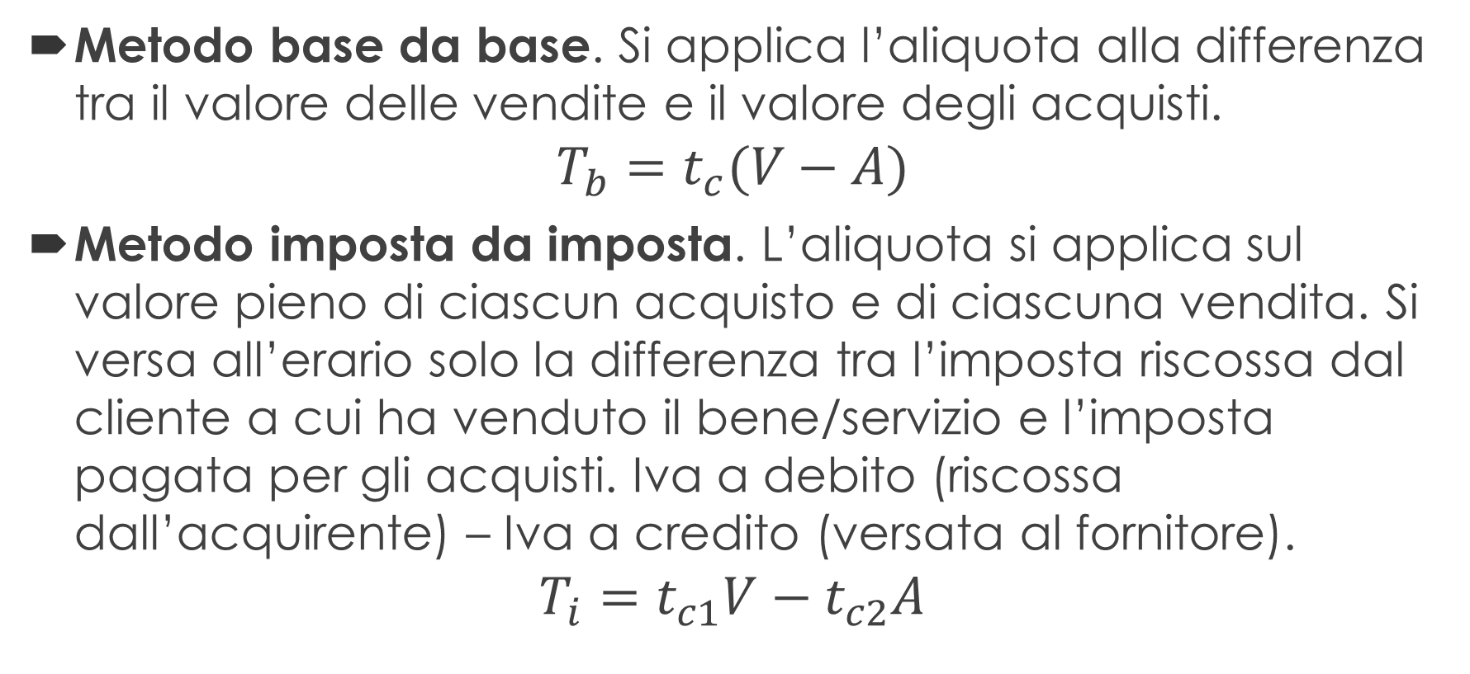
Come si applica l’imposta

Slide 10

Esempio 1: metodo base da base con aliquota costante
$$T_{b}=t_{c}(V−A)$$
Impresa | t | Valore bene | V - A | Iva da versare
A | 20% | 500 | 500=(500-0) | 0,2*500=100
B | 20% | 700 | 200=(700-500) | 0,2*200=40
TOTALE |  |  |  | 140

Slide 11

Esempio 2: metodo imposta da imposta con aliquota costante
$$T_{i}=t_{c1}V−t_{c2}A$$
 | t | Valore bene | Iva a debito | Iva a credito | Iva da versare
A | 20% | 500 | 100=(0,2 x 500) | 0 | 100=(100-0)
B | 20% | 700 | 140=(0,2 x 700) | 100=(0,2 x 500) | 40 = (140-100)
TOTALE |  |  |  |  | 140

Slide 12

Esempio 3: aliquota diversa nelle diverse fasi e metodo base da base
$$T_{b}=t_{c}(V−A)$$
Impresa | t | Valore bene | V - A | Iva da versare
A | 10% | 500 | 500=(500-0) | 0,1*500=50
B | 20% | 700 | 200=(700-500) | 0,2*200=40
TOTALE |  |  |  | 90

Slide 13

Esempio 4: aliquota diversa nelle diverse fasi e metodo imposta da imposta
$$T_{i}=t_{c1}V−t_{c2}A$$
 | t | Valore bene | Iva a debito | Iva a credito | Iva da versare
A | 10% | 500 | 50=(0,1 x 500) | 0 | 50=(50-0)
B | 20% | 700 | 140=(0,2 x 700) | 50=(0,1 x 500) | 90=(140-50)
TOTALE |  |  |  |  | 140

Slide 14
Metodo imposta da imposta
Con il metodo imposta da imposta l’aliquota media che grava sul valore aggiunto complessivo è sempre pari a quella riservata al bene finale
Questo metodo viene preferito perché:
  l’imposta non fornisce incentivi alla concentrazione verticale delle imprese
  non altera la trasparenza nel processo di formazione dei prezzi

Slide 15
Classificazione delle operazioni
Operazioni non imponibili: l’aliquota applicata nell’ultimo stadio è nulla, ma è ammessa l’integrale detrazione dell’Iva pagata sugli acquisti.
Operazioni esenti: effettuate senza il pagamento dell’imposta ma non è prevista la detrazione dell’imposta pagata sugli acquisti. L’imposta grava sull’impresa o sul lavoratore autonomo invece che sul consumatore finale.
Notes:
Esempi di operazioni non imponibili: esportazioni e cessioni intracomunitarie
Esempi di operazioni esenti: i servizi del credito, delle assicurazioni, i servizi sanitari, di trasporto pubblico.

Slide 16
Scelta della base imponibile
  Tipo reddito lordo: non è ammessa in detrazione l’imposta a credito pagata sull’acquisto di beni di investimento.
  Tipo reddito netto: è ammessa la detrazione dell’imposta pagata sugli acquisti di beni di investimento ma solo in proporzione alla quota di ammortamento del periodo.
  Tipo reddito consumo: è ammessa la totale detraibilità dell’imposta pagata sugli acquisti di beni di investimento.

Slide 17
Esempio. Scelta della base imponibile Iva
IMPOSTA TIPO REDDITO CONSUMO
Fatturato |  | VAl | VAn | Iva a debito | Iva a credito | Iva da versare
A | 100 | 100 | 100 | 10=(0,1 x 100) | 0 | 10=(10-0)
B | 300 | 300 | 250=(300-50) | 30=(0,1 x 300) | 10=(0,1 x 100) | 20=(30-10)
C | 500 | 200=(500-300) | 200 | 50=(0,1 x 500) | 30=(0,1 x 300) | 20=(50-30)
TOT | 900 | 600 | 550 | 90 | 40 | 50
IVA da versare = t x valoreC = 0,1 x 500 = 50

Slide 18
Esempio. Scelta della base imponibile Iva
IMPOSTA TIPO REDDITO NETTO
Fatturato |  | VAl | VAn | Iva a debito | Iva a credito | Iva da versare
A | 100 | 100 | 100 | 10=(0,1 x 100) | 0 | 10=(10-0)
B | 300 | 300 | 250=(300-50) | 30=(0,1 x 300) | 5=(0,1 x 50) | 25=(30-5)
C | 500 | 200=(500-300) | 200 | 50=(0,1 x 500) | 30=(0,1 x 300) | 20=(50-30)
TOT | 900 | 600 | 550 | 90 | 35 | 55
IVA da versare = t x VAn = 0,1 x 550 = 55

Slide 19
Esempio. Scelta della base imponibile Iva
IMPOSTA TIPO REDDITO LORDO
Fatturato |  | VAl | VAn | Iva a debito | Iva a credito | Iva da versare
A | 100 | 100 | 100 | 10=(0,1 x 100) | 0 | 10=(10-0)
B | 300 | 300 | 250=(300-50) | 30=(0,1 x 300) | 0 | 30=(30-0)
C | 500 | 200=(500-300) | 200 | 50=(0,1 x 500) | 30=(0,1 x 300) | 20=(50-30)
TOT | 900 | 600 | 550 | 90 | 30 | 60
IVA da versare = t x VAl = 0,1 x 600 = 60

Slide 20
Come si calcola la base imponibile
Base finanziaria: sono soggette a tassazione solo le operazioni che danno luogo a manifestazioni monetarie nel periodo di imposta
Base reale: richiede il calcolo del valore aggiunto reale, con problemi di valutazione delle scorte e delle rimanenze dei prodotti

Slide 21
IVA in Italia (2)
Imposta sul “valore aggiunto”
Base imponibile di tipo consumo
Calcolata con il metodo imposta da imposta, con operazioni non imponibili ed operazioni esenti
Su base finanziaria

Slide 22
L’Imposta regionale sulle attività produttive (IRAP)

Slide 23
L’ IRAP
Imposta regionale sulle attività produttive
• Presupposto: esercizio abituale di un’attività diretta alla produzione o allo scambio di beni e alla prestazione di servizi.
• Soggetti passivi: Imprenditori individuali, società, enti commerciali e non commerciali, esercenti arti e professioni, amministrazioni pubbliche, enti e società non residenti per valore aggiunto prodotto sul territorio nazionale.
• Il gettito è di circa 24 miliardi di euro e finanzia la spesa sanitaria delle Regioni, di cui copre circa il 20% del budget
Notes:
L’IRAP ha sostituito i contributi sanitari e altre tasse ed ha avuto un ruolo di rilievo nell’aumentare il grado di autonomia tributaria delle Regioni.
Non sono sottoposti al tributo la maggior parte dei soggetti operanti nel settore agricolo.
Sono esclusi dall’applicazione Irap anche i lavoratori autonomi e le imprese che ricadono nel regime dei contribuenti minimi.

Slide 24
IRAP (2)
Base imponibile (settore privato):
valore aggiunto netto su base reale prodotto nel territorio regionale
= differenza tra il valore della produzione (ricavi e variazioni delle rimanenze) e costi di produzione (materie prime e merci e costi di ammortamento).
• Deduzioni:
per le piccole imprese (8.000 euro per contribuenti con base imponibile fino a 180.760 euro)
costo del lavoro relativo a lavoratori a tempo indeterminato
Base imponibile se si considera il valore aggiunto come somma della remunerazione dei fattori produttivi: profitti, interessi passivi e stipendi (solo lavoratori tempo determinato)
Aliquota ordinaria: 3,9% (8,5% per la PA). Potere di modifiche da parte della Regione.
Notes:
**attenzione non ammette deducibilità degli interessi passivi

Slide 25
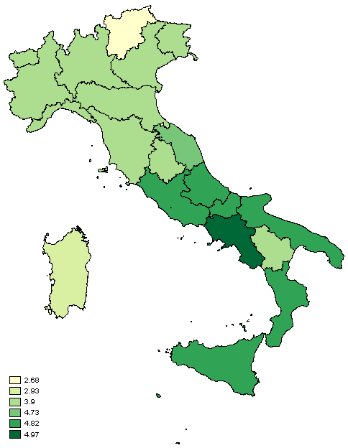
Aliquote IRAP – differenze regionali
Aliquote ordinarie IRAP - anno d’imposta 2018

Slide 26
Aliquote IRAP – differenze regionali
 | Lazio | Lombardia | Emilia Romagna | Veneto
Aliquota ordinaria | 4.82* | 3.90 | 3.90 | 3.90
Concessionarie diverse da quelle di costruzione e gestione di autostrade e trafori | 5.12* | 4.20 | 4.20 | 4.20
Banche ed altri enti e società finanziari | 5.57* | 5.57 | 4.65 | 5.57
Imprese di assicurazione | - | 6.82 | 6.82 | 6.82
Onlus | - | esenti | 3.21 | 2.35
Cooperative sociali | - | - | 3.21 | 2.35
Agevolazioni scuole dell'infanzia autonome | - | 2.98 | - | -
Esercizi nei quali sono installati apparecchi da gioco | - | 4.82 | - | 4.20
Esercizi che hanno disinstallato apparecchi da gioco | - | 2.98 | - | 2.35
Nuove imprese giovanili costituite 2012-2014 | - | - | - | 2.90
Nuove imprese femminili costituite 2012-2014 | - | - | - | 2.90
Organizzazione non governative | - | - | 2.98
*in base ad un accordo con il Governo sulla copertura dei disavanzi di gestione del servizio sanitario regionale
Fonte: Agenzia delle Entrate (2018)

Slide 27
La tassazione dei redditi di impresa: l’Imposta sul Reddito delle Società (IRES)

Slide 28
Tassazione delle diverse tipologie di reddito
Redditi derivanti da imprese individuali e società di persone:
  tassati in capo alle persone fisiche in relazione alla quota di partecipazione alla società e indipendentemente dalla reale distribuzione
Redditi derivanti da società di capitali:
tassati tipicamente in capo alla società, autonoma rispetto all’eventuale tassazione personale dei soci.

Slide 29
L’IRES
Base imponibile: Reddito complessivo d’impresa, costituito dagli utili netti conseguiti nel periodo di imposta corretto per le variazioni previste dalla normativa fiscale
Soggetto passivo: società di capitali (spa, sapa, srl), enti commerciali e non commerciali e società e altri enti con residenza fuori territorio Stato
Aliquota: unica dal 2017 al 24% (27,5% nel 2016) (aliquota ridotta per ONLUS) -> imposta proporzionale

Slide 30
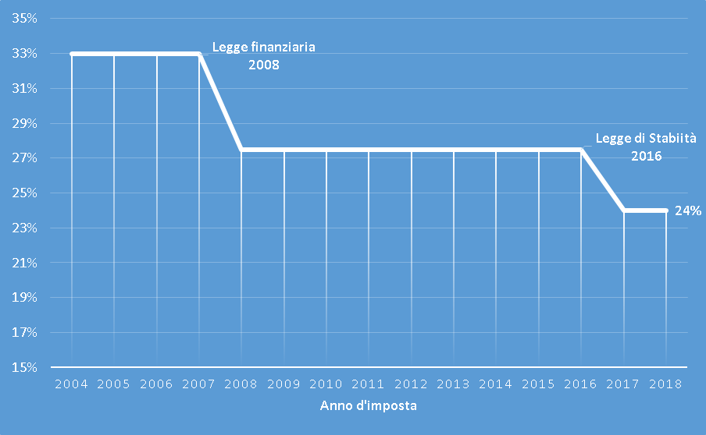
Andamento aliquote IRPEF – 2000/2016

Slide 31
Calcolo Base imponibile IRES
Componente POSITIVA |  | Componente NEGATIVA
Ricavi | + | Costi del lavoro (es. salari) | +
Interessi attivi | + | Costi variabili (es. materie prime, servizi …) | +
Dividendi* | + | Interessi passivi deducibili** | +
 |  | Ammortamenti*** | +
Var. positiva delle scorte | + | Var. negativa delle scorte | +
Plusvalenze patrimoniali | = | Minusvalenze patrimoniali | =
Componente ATTIVA | (A) | Componente NEGATIVA | (B)
BASE IMPONIBILE IRES = (A) – (B)****
DEBITO D’IMPOSTA_{IRES}= aliquota*BI_{IRES}

Slide 32
*Dividendi
la definizione di dividendo è contenuta all’interno dell’art. 44 comma 1 lett. e) del TUIR, secondo cui rientrano tra i redditi di capitale “gli utili derivanti dalla partecipazione al capitale o al patrimonio di società ed enti assoggettati all’imposta sul reddito delle società”.
Entrano a far parte della componente positiva della base imponibile unicamente il 5% degli “utili distribuiti”

Slide 33
**Deducibilità Interessi passivi
gli interessi passivi sono deducibili fino a concorrenza degli interessi attivi;
l’eccedenza è deducibile nel limite del 30% del Risultato Operativo Lordo (ROL) = differenza fra il valore della produzione e i costi della produzione al lordo degli ammortamenti e dei canoni di leasing dei beni strumentali;
Gli interessi che superano tale valore sono deducibili nei successivi periodi d’imposta (sempre limite 30%).

Slide 34
ESEMPIO
Società di capitali con interessi passivi 2.000, ha registrato interessi attivi per 500, il valore della produzione nel periodo osservato è pari a 12.000, i costi della produzione sono pari a 9.000, gli ammortamenti 900 e i canoni dei leasing sui macchinari pari a 100.
ROL = valore produzione – costi produzione + ammortamenti + canoni leasing =
= 12.000 - 9.000 + 900 + 100 = 4.000
Gli interessi passivi indeducibili nell’anno di imposta sono quindi pari a (2.000 – 1.700) = 300.

Slide 35
***Deducibilità Ammortamenti
sono ammessi in deduzione gli ammortamenti, cioè la quota di pertinenza dell’esercizio del costo di acquisto dei beni strumentali per attività d’impresa di durata pluriennale
Come sono calcolati ammortamenti ammessi?
  AMMORTAMENTO ORDINARIO: applicazione dei coefficienti definiti dal MEF, ridotti della metà per il primo esercizio di utilizzo;
  SUPERAMMORTAMENTO: si applica sugli investimenti (acquisto o leasing) in beni materiali nuovi (mai usati) effettuati in un specifico arco temporale [tra il 15 ottobre 2015 e il 31 dicembre 2016] (poi entro il 31/12/2017, poi 31/12/2018), prevede maggiorazione del 30% del valore ammortizzabile dei beni rispetto al loro costo di acquisto;
  IPER AMMORTAMENTO: dal 2017 sugli investimenti in beni funzionali alla trasformazione tecnologica e/o digitale di una società, prevede maggiorazione del 50% del valore ammortizzabile dei beni rispetto al loro costo di acquisto.

Slide 36
****Base imponibile IRES negativa
La perdita può essere portata in diminuzione delle basi imponibili dei periodi d’imposta successivi in misura non superiore all’80% della base imponibile di ciascun periodo e senza alcun limite di tempo
Le perdite realizzate nei primi tre anni di attività possono essere riportate in avanti entro il limite del 100% del reddito imponibile di ciascun periodo d’imposta

